Slide 1
Búsqueda binaria
Dr. Tonáhtiu Arturo Ramírez Romero

Slide 2
Búsqueda binaria
“Algoritmo eficiente para encontrar un elemento en una lista ordenada de elementos. Funciona al dividir repetidamente a la mitad la porción de la lista que podría contener al elemento, hasta reducir las ubicaciones posibles a solo una.”

Slide 3

Condiciones
Arreglo ordenado de manera ascendente o descendente
Se debe saber la longitud el arreglo
Valores únicos
Conocer el valor a localizar

Slide 4
Algoritmo
Se determinan un índice primero=0 y un índice último=n-1
Se determina un índice central, medio = (primero + último) /2. (en caso de 4.5 se toma el 4)
Evaluamos si A[medio] es igual a la clave de búsqueda, si es igual ya encontramos la clave y devolvemos medio.
Si son distintos, evaluamos si A[medio] es mayor o menor que la clave, como el arreglo está ordenado al hacer esto ya podemos descartar una mitad del arreglo asegurándonos que en esa mitad no está la clave que buscamos.
Se repite el proceso en un ciclo hasta encontrar a la clave de búsqueda o que se termine el arreglo

Slide 5
Ejemplo

Slide 6
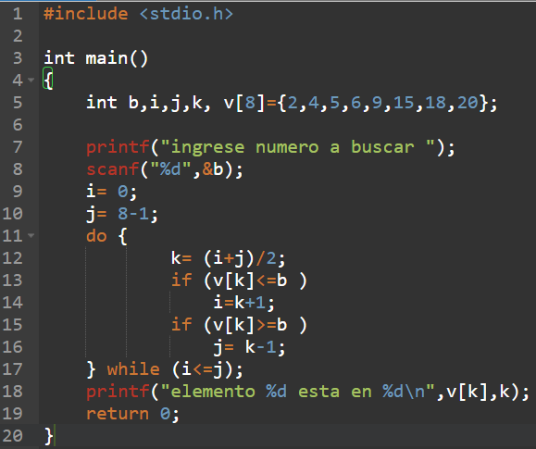
Código

Slide 7
Complejidad y eficiencia
Mejor caso
El elemento buscado esta en el centro y solo se hace una comparación
Peor caso
El elemento buscado esta en una esquina
Promedio
El tiempo de ejecución depende logarítmicamente del tamaño del arreglo

Slide 8
Referencias
https://devcode.la/tutoriales/busqueda-binaria/#:~:text=La%20b%C3%BAsqueda%20binaria%20funciona%20en,arreglo%20con%20el%20valor%20buscado.
https://www.inf.utfsm.cl/~noell/IWI-131-p1/Tema8b.pdf
https://www.youtube.com/watch?v=Xyy4s5zPwAM&ab_channel=ISC3BITSVA

